Slide 1

CONSEJOS SANITARIOS A VIAJEROS

Slide 2


DIARREA DEL VIAJERO
1- EVITAR LOS ALIMENTOS QUE HAYAN ESTADO A Tª AMBIENTE DURANTE HORAS
2- NO CONSUMIR ALIMENTOS CRUDOS SALVO QUE PUEDAN SER PELADOS O SIN CASCARA
3- COMER ALIMENTOS COCINADOS TOTALMENTE Y CALIENTES
4- EVITAR EL HIELO
5- NO CONSUMIR ALIMENTOS DE HUEVO CRUDO O POCO COCINADO
6- EVITAR LOS HELADOS
7- NO LAVARSE LOS DIENTES CON AGUA NO SEGURA
8- HERVIR LA LECHE CRUDA ANTES DE TOMARLA
9- LAVARSE LAS MANO FRECUENTEMENTE SOBRE TODO ANTES DE MANIPULAR ALIMENTOS
10- HERVIR EL AGUA PARA BEBER
11- LAS BEBIDAS ENVASADAS SON SEGURAS SIEMPRE QUE ESTEN BIEN CERRADAS
12- BEBIDAS Y COMIDA A MAS DE 60º SON SEGURAS

Slide 3

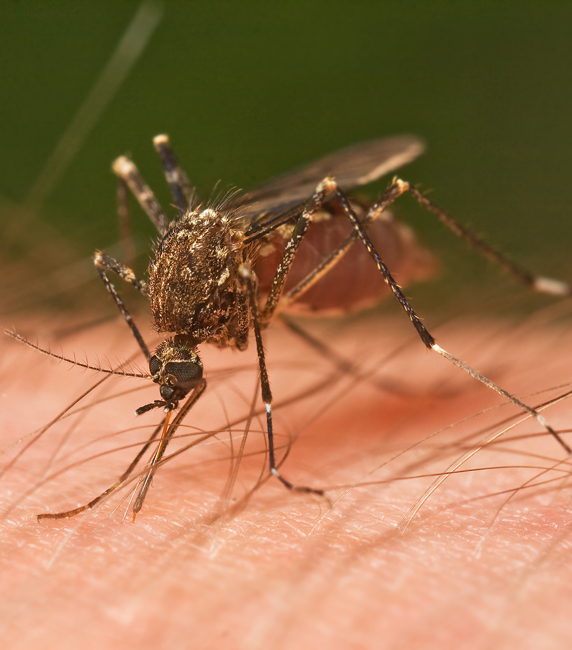
MOSQUITOS Y OTROS VECTORES
PRINCIPAL TRASMISOR DE MUCHAS ENFERMEDADES
PESTE
FIEBRE AMARILLA
MALARIA
ENCEFALITIS …
LLEVAR SIEMPRE UN REPELENTE DEET, IR3535 O ICARIDIN/PICARIDIN

Slide 4
VACUNAS OBLIGATORIAS
FIEBRE AMARILLA
MENINGITIS MENINGOCOCICAS
POLIO

Slide 5
VACUNAS RECOMENDABLES
FIEBRE TIFOIDEA
RABIA
ENCEFALITIS CENTROEUROPEA Y JAPONESA
HEPATITIS A Y B
DIFTERIA/TETANOS/TOSFERINA
GRIPE
COLERA
TRIPLE VIRICA

Slide 6
TODO DEPENDE DEL LUGAR DONDE SE VA A VIAJAR
SE RECOMIENDA ACUDIR A UN CENTRO DE INFORMACION PARA EL VIAJERO Y/O UN CENTRO DE VACUNACION INTERNACIONAL

Slide 7

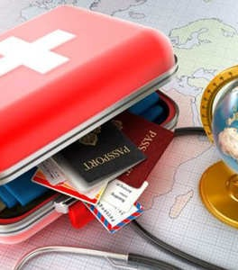
BOTIQUIN DE VIAJE
ESPARADRAPO, VENDAS, TIRITAS
ANTISEPTICOS PARA HERIDAS
GOTAS OCULARES EMOLIENTES
REPELENTE DE INSECTOS
TRATAMIENTO PARA PICADURAS
ANALGESICO SIMPLE
DESCONGESTIONANTE NASAL
ANTIHISTAMINICO
SALES DE REHIDRATACION ORAL
TIJERAS/PINZAS
APOSITOS ESTERILIZADOS
TERMOMETRO
TAPONES DE OIDOS
MEDICACION CRONICA DEL VIAJERO

